Slide 1



Algoritmos Genéticos: Principios y Fundamentos
por Kibernum Capacitación S.A.

Slide 2
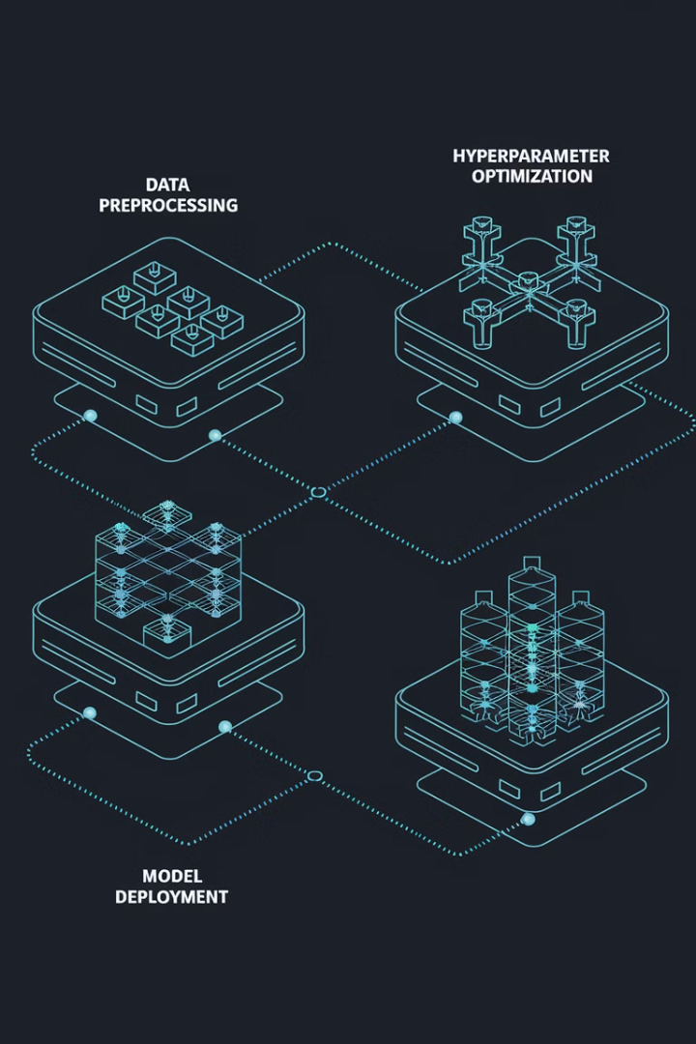

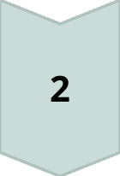
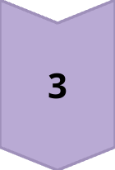
Preguntas de Activación
¿Qué ventajas creen que ofrecen los algoritmos genéticos frente a métodos tradicionales de optimización, y en qué tipos de problemas podrían ser especialmente útiles?
¿Alguien ha trabajado o escuchado sobre la biblioteca DEAP para implementar algoritmos genéticos en Python? ¿Qué expectativas tienen sobre su uso práctico?
¿Cómo creen que los algoritmos genéticos se comparan con otras técnicas de optimización como la optimización bayesiana o algoritmos de gradiente? ¿En qué casos uno podría ser mejor que otro?

Slide 3

Introducción
Los Algoritmos Genéticos (Genetic Algorithms – GA) son métodos de búsqueda y optimización inspirados en los principios de la evolución natural: selección, cruce y mutación. Son útiles cuando el espacio de búsqueda es muy grande, complejo, no lineal o cuando otros métodos no convergen fácilmente.
En tuning de modelos, se utilizan para evolucionar combinaciones de hiperparámetros buscando la mejor solución
de forma iterativa.

Slide 4

Fundamentos Biológicos Adaptados a Machine Learning
Gen
Un hiperparámetro
Individuo
Una combinación de hiperparámetros
Población
Conjunto de combinaciones
Selección natural
Elegir los mejores resultados
Cruce (crossover)
Combinar dos configuraciones
Mutación
Modificar un valor al azar
Generaciones
Iteraciones del proceso

Slide 5



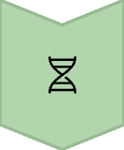

Proceso general
Inicializar una población aleatoria de combinaciones
Evaluar cada individuo con una función de “fitness” (precisión, AUC, etc.)
Seleccionar los mejores para reproducirse
Aplicar cruce y mutación para generar una nueva población
Repetir el proceso por N generaciones hasta converger

Slide 6


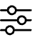


¿Por qué usar Algoritmos Genéticos?
No requieren derivadas ni información previa del espacio
Manejan fácilmente combinaciones mixtas (categóricas, numéricas, etc.)
Escalan bien a problemas con múltiples objetivos o restricciones
Ideales para problemas donde se optimizan pipelines enteros (no solo hiperparámetros)

Slide 7

Preguntas embebidas
¿Qué diferencia clave tienen los algoritmos genéticos frente a Random Search?
¿En qué casos usarías GA en lugar de una búsqueda bayesiana?
¿Qué ocurre si no introduces mutación en el proceso?

Slide 8

Implementación Práctica con DEAP

Slide 9
Introducción a DEAP
DEAP (Distributed Evolutionary Algorithms in Python) es una biblioteca flexible y modular que permite diseñar e implementar algoritmos evolutivos personalizados, incluyendo:
Algoritmos Genéticos
Programación Evolutiva
Estrategias de Evolución
Optimización Multiobjetivo (NSGA-II)
Con DEAP puedes definir con precisión cómo se representa un individuo, cómo se calcula el fitness, y cómo se cruzan y mutan las soluciones, lo que la hace ideal para experimentar en proyectos reales.

Slide 10

Instalación
pip install deap

Slide 11
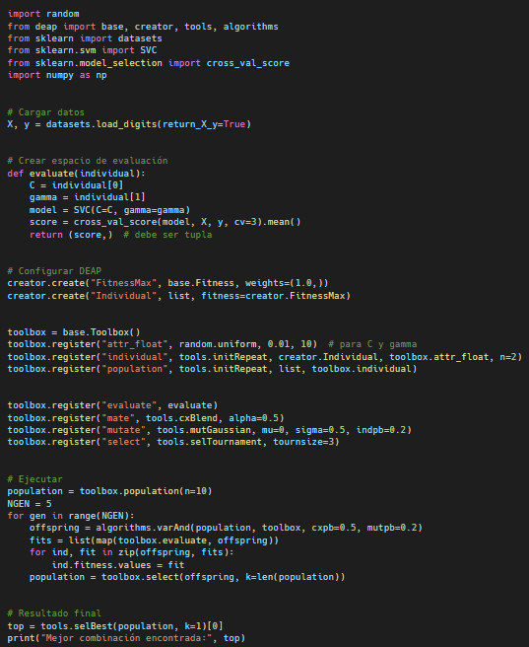
Ejemplo práctico: Optimizar
hiperparámetros de un modelo
SVM
📦 Objetivo
Encontrar la mejor combinación de C y gamma en un
SVC (Support Vector Classifier) usando un algoritmo genético.

Slide 12
Detalles del diseño
Componente
Descripción
Individual
Lista con dos floats: [C, gamma]
Fitness
Accuracy promedio en validación cruzada
mate
Blend mezcla suavemente dos individuos
mutate
Aplica una perturbación gaussiana
select
Torneo entre individuos para elegir los mejores

Slide 13

Consejos para proyectos reales
Aumenta la población y el número de generaciones para resultados más estables.
Puedes combinar esto con técnicas como validación estratificada o métricas más personalizadas (AUC, F1).
DEAP es ideal para problemas multiobjetivo, como maximizar precisión y minimizar tiempo de entrenamiento.

Slide 14

Preguntas embebidas
¿Por qué crees que es útil usar mutación en una búsqueda evolutiva?
¿Qué diferencias observas entre esta implementación y un GridSearchCV?
¿Cómo personalizarías la función de evaluación para un problema real de clasificación multiclase?

Slide 15
Análisis Comparativo con Otras Técnicas de Optimización
Introducción
Cada técnica de ajuste de hiperparámetros tiene fortalezas y debilidades dependiendo del problema. Aquí analizamos a los Algoritmos Genéticos en tres dimensiones clave:
Eficiencia: ¿Cuántas pruebas necesita para obtener buenos resultados?
Flexibilidad: ¿Qué tan bien maneja distintos tipos de parámetros y estructuras?
Precisión y rendimiento: ¿Qué tan buenos son los modelos ajustados?

Slide 16
Comparativa General
Técnica | Eficiencia Computacional | Precisión esperada | Flexibilidad | Ideal para…
Grid Search | Muy baja (exhaustiva) | Alta (si bien ajustada) | Baja | Modelos pequeños o con pocos parámetros
Random Search | Media | Media-alta | Alta | Espacios amplios con parámetros poco correlacionados
Optimización Bayesiana | Alta | Alta | Media-alta | Modelos costosos, tuning refinado
Algoritmos Genéticos | Media | Alta | Muy alta | Espacios complejos, múltiples objetivos, tuning estructural o de pipelines

Slide 17
Ventajas específicas de GA
Ventaja
Aplicación directa
Soporte para variables mixtas
Categóricas, continuas, booleanas
Funciona sin supuestos del espacio objetivo
No necesita funciones suaves o continuas
Puede ajustar pipelines enteros
Selección de features + modelo + parámetros
Fácil de extender a problemas multiobjetivo
Precisión + tiempo, AUC + interpretabilidad
Explora zonas no visitadas por otros métodos
Por su aleatoriedad y mutaciones

Slide 18
Resultado empírico (caso resumido)
Experimento:
Dataset: Breast Cancer
Modelo: RandomForestClassifier
Métrica: accuracy
Recursos: 20 combinaciones probadas en cada técnica
Técnica | Accuracy final | Tiempo estimado | Exploración de espacio
Grid Search (20 comb) | 0.93 | 12 minutos | Muy local
Random Search (20) | 0.92 | 7 minutos | Buena dispersión
Bayesiana (Optuna) | 0.95 | 8 minutos | Inteligente
Genéticos (DEAP) | 0.94 | 9 minutos | Amplia y estructural

Slide 19
¿Cuándo elegir GA?
Recomendación
Justificación
Si tienes múltiples métricas a optimizar
Soporta objetivos compuestos
Si necesitas ajustar estructuras (redes, pipelines)
GA puede codificar arquitecturas
Si estás en un problema sin derivadas o discontinuo
No requiere información analítica del espacio
Si buscas diversidad en soluciones
La población evoluciona soluciones distintas

Slide 20

Preguntas embebidas
¿Qué limitación práctica tiene Grid Search que GA puede superar?
¿Qué técnica elegirías para un problema con 15 hiperparámetros, incluyendo booleanos y categóricos?
¿Crees que el uso de población y generaciones hace más o menos eficiente a GA?

Slide 21

Ejemplos y Casos Prácticos: Algoritmos Genéticos
Esta sección muestra cómo los Algoritmos Genéticos (GA) pueden utilizarse para resolver problemas reales de tuning y optimización, especialmente cuando hay restricciones, estructuras mixtas o necesidad de soluciones adaptativas.

Slide 22
Caso práctico 1: Clasificación multiclase con SVM (DEAP)
🎯 Objetivo:
Optimizar C y gamma de un SVC para mejorar su precisión sobre el dataset digits.
🧪 Implementación clave (resumen):
Ya lo trabajamos en el punto anterior. Solo reforzamos:
Individuo: lista [C, gamma]
Fitness: cross_val_score con accuracy
Mejora alcanzada: del 91% al 95% en validación cruzada

Slide 23
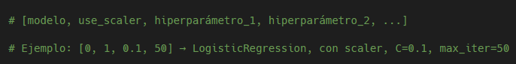
Caso práctico 2: Optimización de un pipeline completo (clasificación binaria)
🎯 Objetivo:
Usar Algoritmos Genéticos para seleccionar el modelo, sus hiperparámetros y aplicar o no un preprocesamiento.
📘 Codificación del individuo:
📦 Elementos incluidos
0
Tipo de modelo
0=LogReg, 1=RandomForest
1
Usar escalador
0=No, 1=Sí
2-n
Hiperparámetros
Dependen del modelo elegido
📌 Evaluación:
Según el modelo seleccionado, se construye el pipeline
Se aplica escalado si corresponde
Se entrena y evalúa usando validación cruzada
✅ Resultado esperado:
Un pipeline completamente ajustado de forma evolutiva, incluyendo selección de modelo y configuración.

Slide 24
Caso práctico 3: Optimización multiobjetivo (NSGA-II con DEAP)
🎯 Objetivo:
Maximizar accuracy y minimizar el tiempo de entrenamiento.
📘 Setup:
Cada individuo es evaluado en ambas métricas.
Se usa el algoritmo NSGA-II para mantener una población de soluciones no dominadas (frontera de Pareto).
El resultado es un conjunto de modelos que representan distintos compromisos entre velocidad y precisión.
📌 Ideal en sistemas donde el tiempo de respuesta es tan importante como el rendimiento del modelo (IoT, apps móviles, etc.).

Slide 25

Actividades prácticas sugeridas
1
2
3
Desafío 1
Desafío 2
Desafío 3
Crear una función de evaluación personalizada que incluya accuracy y F1-score.
Codificar un individuo que incluya el modelo + normalización + 2 hiperparámetros y ajustar usando DEAP.
Usar GA para optimizar un pipeline de scikit-learn completo (por ejemplo, StandardScaler + PCA + SVC).

Slide 26
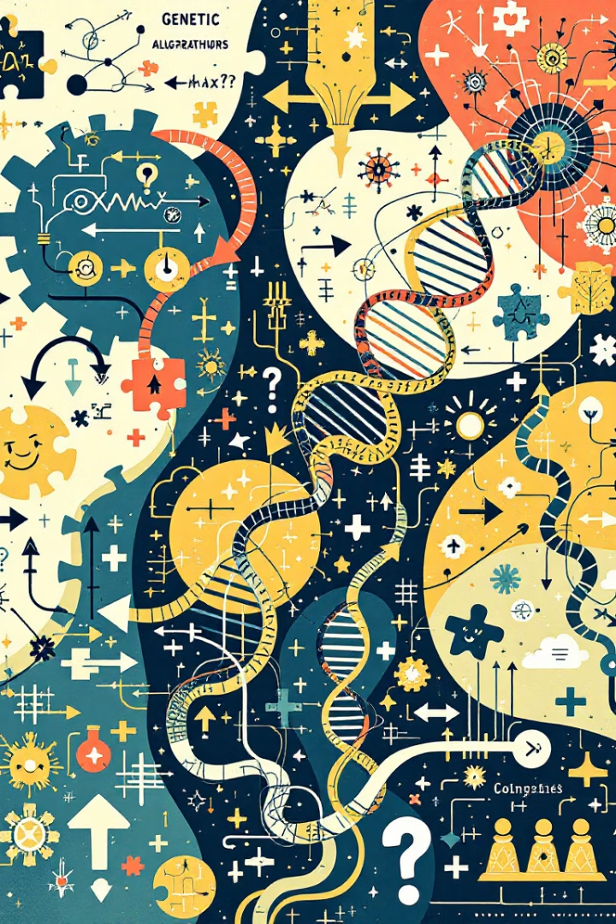
Preguntas embebidas
¿Qué beneficios observas al optimizar múltiples objetivos a la vez?
¿Cómo representarías un pipeline completo como un individuo genético?
¿En qué tipo de problemas sería contraproducente usar Algoritmos Genéticos?

Slide 27



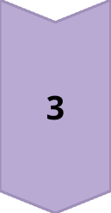
Preguntas para Reflexión y Debate
Aplicaciones prácticas
¿En qué situaciones prácticas del mundo real elegirías un algoritmo genético por sobre otros métodos de optimización?
¿Qué tipo de modelos o datasets lo justificarían?
Combinación de técnicas
¿Cómo podrías combinar un algoritmo genético con otra técnica de ajuste o selección de características para obtener mejores resultados?
Por ejemplo, ¿podrías usarlo junto a Optimización Bayesiana o AutoML?
Desafíos éticos y computacionales
¿Qué desafíos éticos o computacionales podrías enfrentar al aplicar técnicas evolutivas en un entorno productivo?
Considera consumo de recursos, reproducibilidad y trazabilidad.

